Slide 1
ĐỒ ÁN MÔN HỌC LẬP TRÌNH TRÊN THIẾT BỊ DI ĐỘNG ĐỀ TÀI: ỨNG DỤNG BÁN LINH KIỆN ĐIỆN TỬ
Giảng viên hướng dẫn: Trần Xuân Thanh Phúc
Nhóm sinh viên thực hiện:
Nguyễn Tuấn Kiệt- 2001191201
Nguyễn Thành Trung – 2001190899
Diệp Bá Huy - 2001191203

Slide 2
CHƯƠNG 1: TỔNG QUAN
GIỚI THIỆU:
Máy tính và laptop là những thiết bị được sử dụng phổ biến trong cuộc sống hiện đại. Tuy nhiên, trong quá trình sử dụng các linh kiện bên trong máy tính và laptop có thể gặp phải sự cố hoặc cần được nâng cấp. May mắn thay, với sự phát triển của công nghệ người dùng có thể dễ dàng tìm kiếm và mua các linh kiện điện tử cho máy tính và laptop thông qua các ứng dụng bán hàng trực tuyến
Ứng dụng này cung cấp các loại linh kiện điện tử phổ biến cho máy tính và laptop như bộ nhớ RAM, ổ cứng SSD, card màn hình, bàn phím, chuột, màn hình và nhiều hơn nữa. Tất cả các sản phẩm đều được cập nhật đầy đủ thông tin kỹ thuật và hình ảnh, giúp người dùng dễ dàng tìm kiếm sản phẩm mình cần.

Slide 3
MỤC TIÊU VÀ PHẠM VI ĐỀ TÀI
01
02
03
Quản lý thông tin về các loại linh kiện điện tử.
Quản lý thông tin về khách hàng.
Quản lý hoá đơn.
04
Tìm kiếm thông tin về các loại linh kiện điện tử.
05
Hiển thị thông sản phẩm: bán chạy, mới nhất
06
Xem thông tin các phiếu đặt hàng của 1 user
Các chức năng nghiệp vụ đề tài đạt được khi triển khai
07
08
Đăng nhập, đăng kí
Đổi mật khẩu

Slide 4
CHƯƠNG 2: PHÂN TÍCH HỆ THỐNG

Slide 5
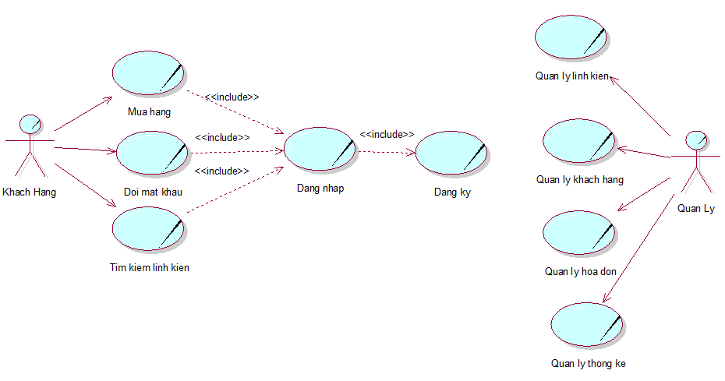
Two columns
Sơ đồ Usecase hệ thống

Slide 6
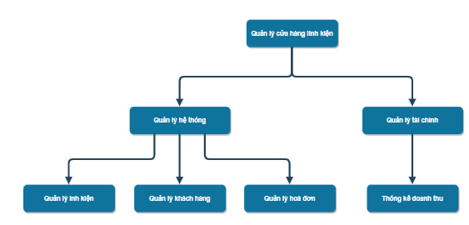
Two columns
Sơ đồ BFD

Slide 7
Chương 3: Mô hình hóa quy trình nghiệp vụ

Slide 8
1. Mô hình hóa nghiệp vụ bán hàng
a. Bằng văn bản
Use case nghiệp vụ: Bán hàng Use case bắt đầu khi có khách hàng sử dụng ứng dụng mua linh kiện điện tử. Mục tiêu của use case nhằm cung cấp quy trình xử lý mua hàng linh kiện của khách hàng
Các dòng cơ bản Khách hàng sử dụng ứng dụng để chọn các linh kiện mà khách hàng mong muốn. Khách hàng chọn được linh kiện mong muốn thì chọn nút mua hàng Hệ thống sẽ gửi yêu cầu xuống hệ thống và tiến hành thanh toán cho khách hàng.
Các dòng thay thế Xử lý khi hết linh kiện: hệ thống sẽ hiển thị linh kiện hết hàng

Slide 9
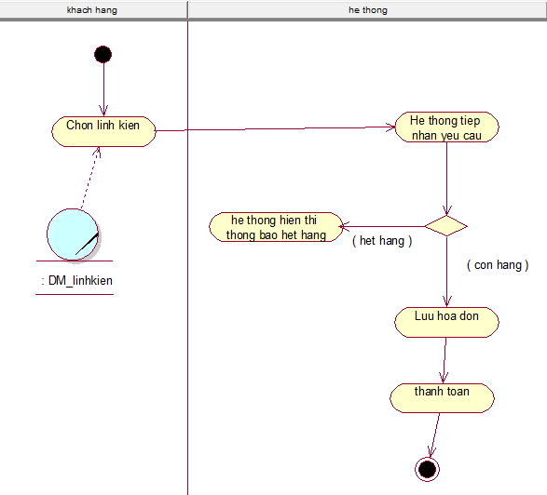
b. Bằng sơ đồ hoạt động

Slide 10
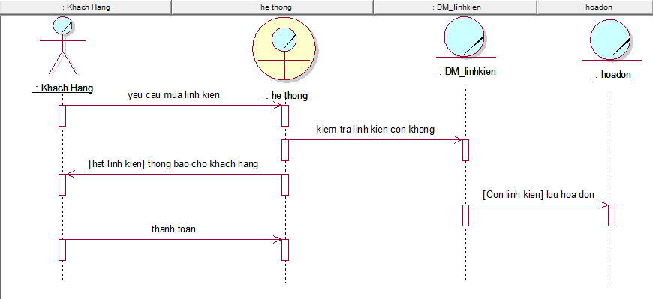
Two columns
c. Bằng sơ đồ tuần tự

Slide 11
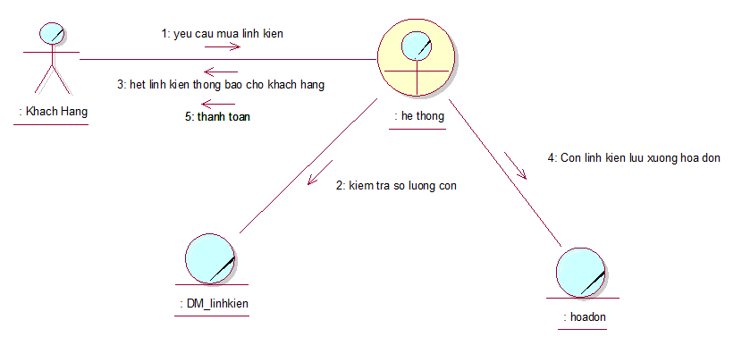
Two columns
d. Bằng sơ đồ cộng tác

Slide 12
Chương 4: Sơ đồ lớp mức phân tích

Slide 13
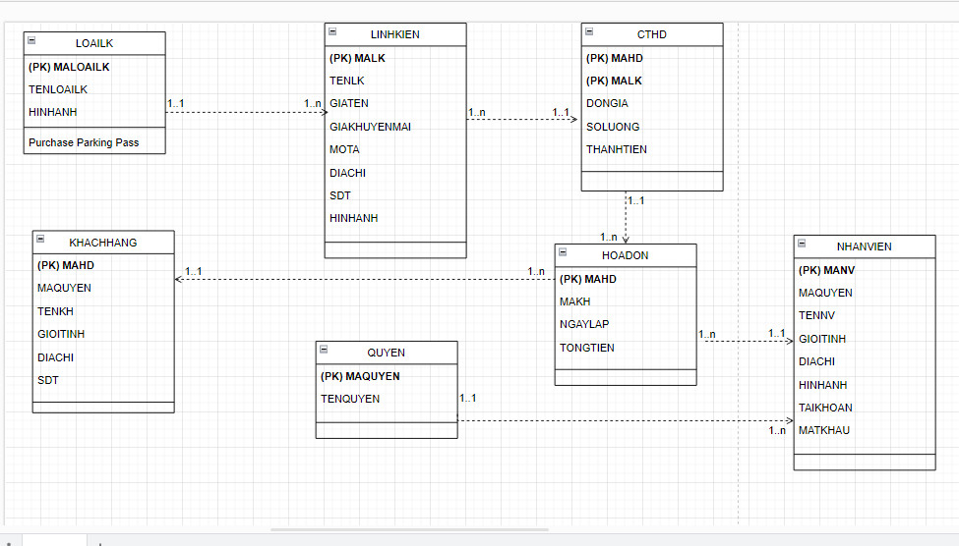
Two columns

Slide 14
Chương 5: Giao diện app bán linh kiện điện tử

Slide 15
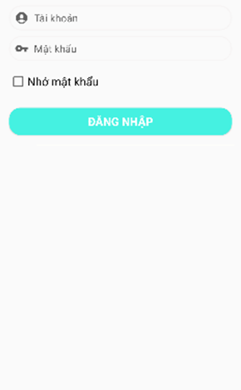
Two columns
Đăng nhập

Slide 16
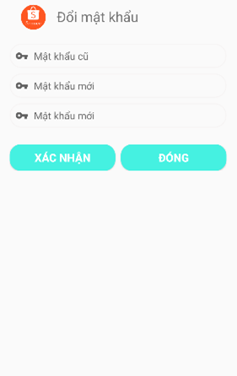
Two columns
Đổi mật khẩu

Slide 17
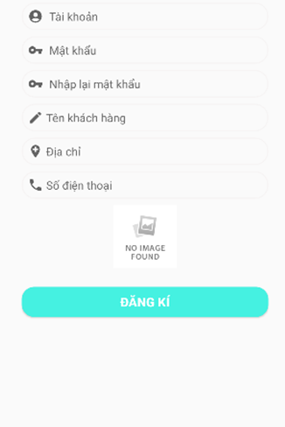
Two columns
Đăng ký

Slide 18
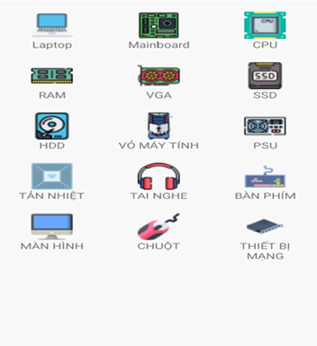
Two columns
Giao diện các
loại linh kiện

Slide 19
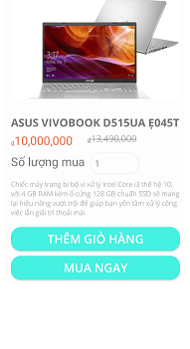
Two columns
Chi tiết sản phẩm

Slide 20
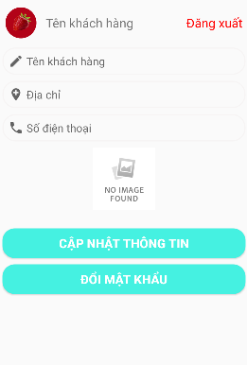
Two columns
Update thông tin khách hàng

Slide 21
Thanks!

